Slide 1

Adinda Putri Maelangkey
12030122140292
Praktikum Pengauditan
ARBUTUS

Slide 2

Installing Arbutus
Arbutus berguna untuk test of control dan test of detail. Salah satu kemampuannya adalah data analytics, tanpa kita harus memahami bahasa program.
Untuk pertama kali,
File > New Project > Tuliskan “Nama_NIM_Kelas” > Save > Create New Project File Only > Add Later.
Import > Excel > Pilih Data Inventory > Inventory Pindah ke Kolom Kanan > Next > Save di Realsa (jangan dicampur antara “.data dengan .FIL”) > Finish.

Slide 3
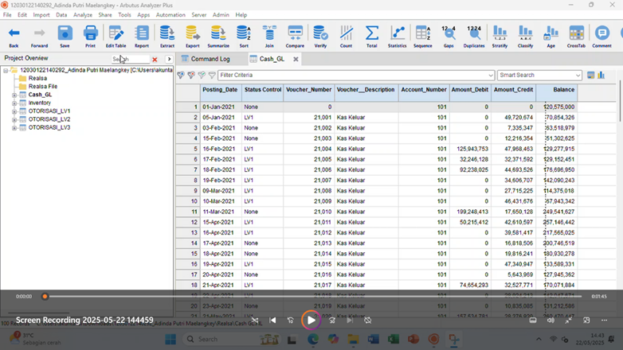

Slide 4
Installing Arbutus
Analyse > Verify > All Fields > OK > Pada bagian command log akan terdapat informasi bahwa “cost date” pada kolom nomor 13 masih kosong.
Analyse > Gaps > Product Number > OK > Akan ada gap (jaraknya tidak terukur).
Analyse > Duplicate > Product Number > Nanti akan muncul “zero duplicate detected”, berarti aman dari duplikasi.
Analyse > Total > Inventory Cost > OK.
Jumlah yang ada pada kolom inventory harus sama dengan jumlah yang ada pada neraca yaitu sebesar 320.557.500.

Slide 5
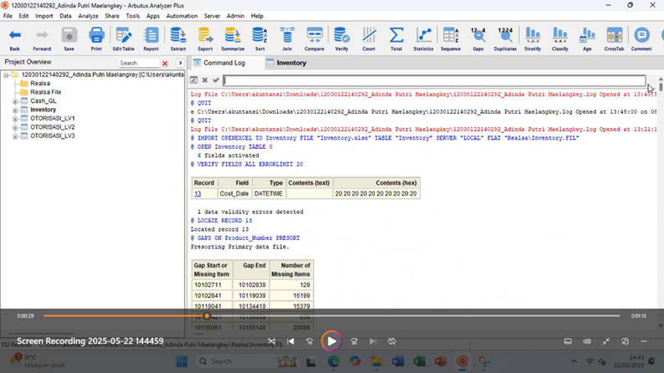

Slide 6
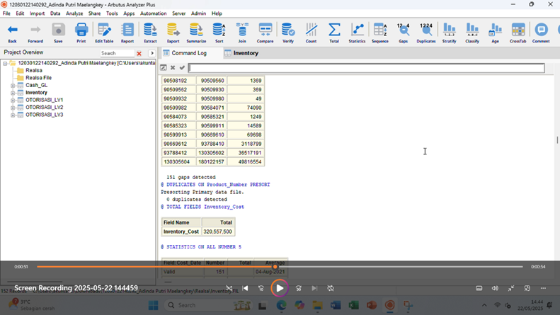

Slide 7
Installing Arbutus
Analyse > Statistics > All Fields (tidak ada yang perlu diubah) > OK > Nanti akan muncul “Statistics…”. Nanti ada informasi 5 tertinggi dan 5 terendah.
Isi dari kolom tersebut tidak boleh negative, maka harus dicek dengan klik kolomnya. Nanti akan muncul 2 item dengan quantitiy -1.

Slide 8
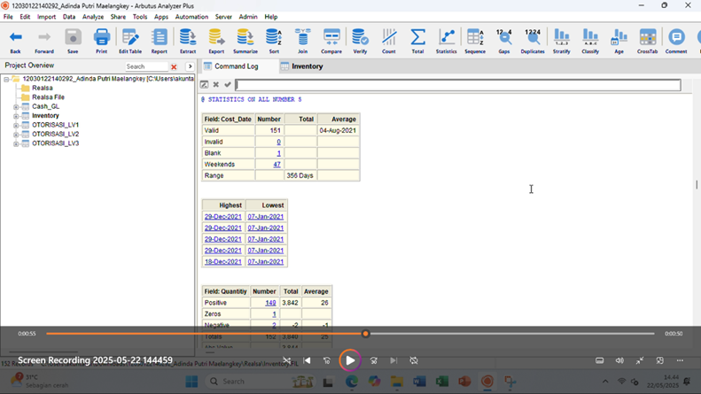

Slide 9
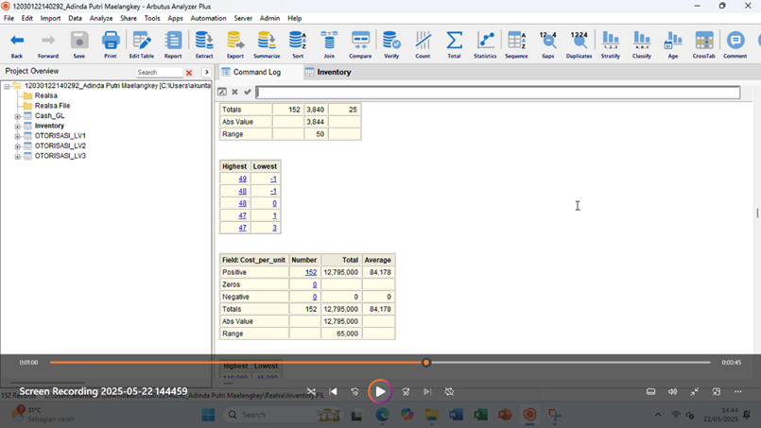

Slide 10
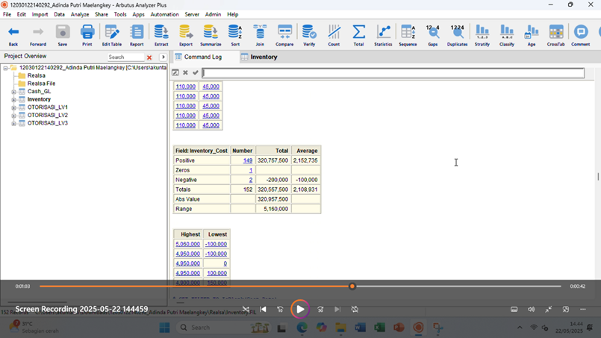

Slide 11
Cash Test of Control
Tujuan test of control adalah untuk mengetahui apakah prosedur pengendalian sudah dijalankan atau belum. Pada statistic, pengujiannya disebut dengan attribute control. Attribute adalah tanda bahwa pengujian sudah dijalankan.
Di awali dengan,
Import > Excel > Cash GL > Open.

Slide 12
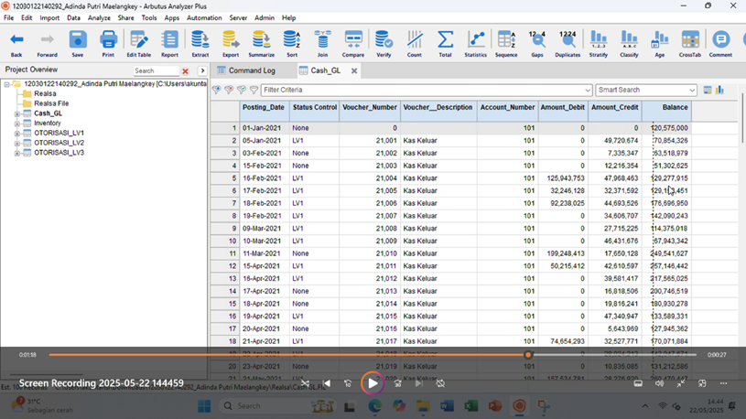

Slide 13
Cash Test of Control
Tujuan test of control adalah untuk mengetahui apakah prosedur pengendalian sudah dijalankan atau belum. Pada statistic, pengujiannya disebut dengan attribute control. Attribute adalah tanda bahwa pengujian sudah dijalankan.
Langkah pertama akan kita cek integritas data,
Analyse > Verify > All Fields > OK. Nanti akan muncul “all fields 0 file detected”.
Analyse > Sequence > Voucher Number > OK. Nanti akan muncul “0 data sequence errors detected”.
Analyse > Gaps > Voucher Number > OK. Nanti akan muncul “1 gaps detected”. Ini tidak masalah karena voucher dimulai pada awal tahun.
Analyse > Duplicate > Voucher Number > OK. Nanti akan muncul “0 duplicate detected”.

Slide 14
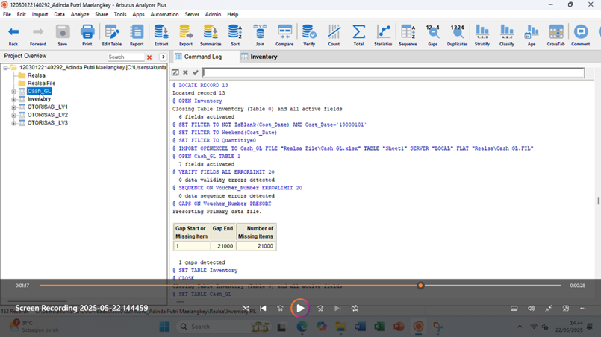

Slide 15
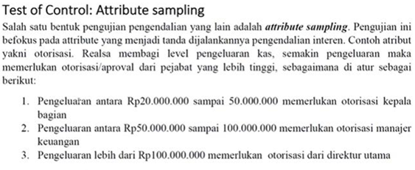
Cash Test of Control
Lalu kita akan melakukan attribute sampling,
Pada bagian Cash GL, (Sebelum extract pastikan di bagian Cash GL) Cash GL > Data > Extract > Pada bagian “output table” isi dengan kalimat “Otorisasi level 1”. > Selected Fields > Amount Credit > Expression > Pilih “Between (value, min, max)”, bagian value diblock kemudian pilih amount credit, min diisi 20000000 max diisi 50000000 > OK. Nanti akan muncul sebagai berikut:

Slide 16
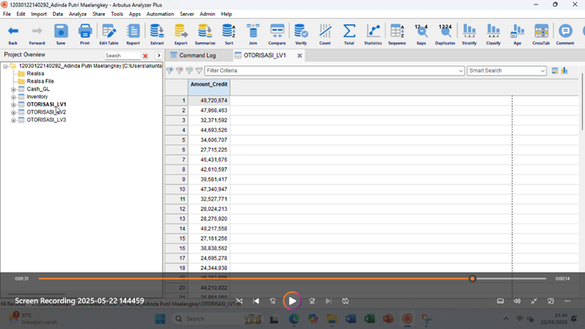

Slide 17
Cash Test of Control
Cah GL > Data > Extract > Pada bagian “output table” isi dengan kalimat “Otorisasi level 2”. > Selected Fields > Choose > Add All > Beberapa ada yang dikeluarkan, yaitu “Balance”, “Control_status”, “Voucher_Description”, “Amount_Debit”. Pastikan hanya ada 4 yang dimasukkan, yaitu “Amount_Number”, “Amount_Credit”, “Posting_Date”, “Voucher_Number”.> OK > Expression > Pilih “Between (value, min, max)”, bagian value diblock kemudian pilih amount credit, min diisi 50000000 max diisi 100000000 > OK. Nanti akan muncul sebagai berikut:

Slide 18
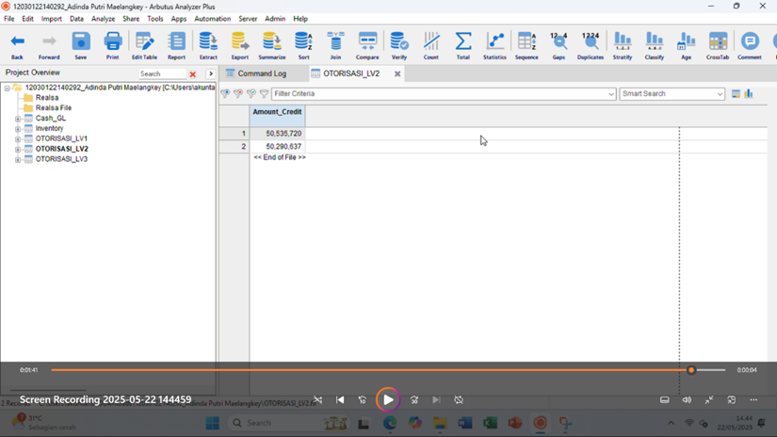

Slide 19
Cash Test of Control
Cash GL > Data > Extract > Pada bagian “output table” isi dengan kalimat “Otorisasi level 3”. > Selected Fields > Amount Credit > Expression > Pada bagian expression isi “Amount_Credit>100000000” > OK. Nanti akan muncul sebagai berikut:

Slide 20
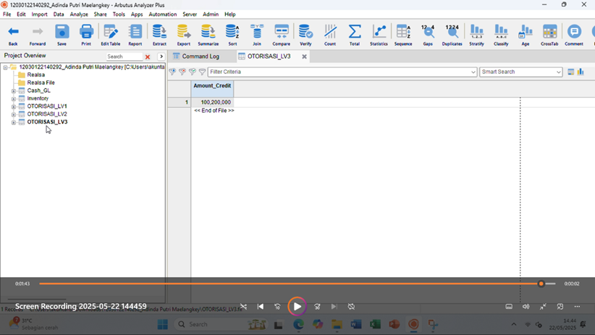

Slide 21
Cash Test of Control
Selain cara tersebut di atas, kita juga bisa menggunakan Edit Table Layout untuk memilah level otorisasi.
Cash GL > Edit Table Layout > Add New Expression > Nama kolom isi dengan “Status control”, pada bagian default value isi dengan “None” (menggunakan tanda petik)
Insert a Condition > Condition > Expression > Pilih “Between (value, min, max)”, bagian value diblock kemudian pilih amount credit, min diisi 20000000 max diisi 50000000 > validate > OK. > Kolom Value isi dengan “Level 1” (dengan tanda petik) > OK
Agar lebih cepat pada Langkah berikutnya bisa dengan klik “Duplicate Condition”

Slide 22
Cash Test of Control
Klik baris ke-2 > Value diubah menjadi “Level 1” (dengan tanda petik) > Condition > Expression > Pilih “Between (value, min, max)”, bagian value diblock kemudian pilih amount credit, min diisi 50000000 max diisi 100000000 > validate > OK > OK.
Duplicate Condition > Klik baris ke-3 > Expression, isi dengan “Amount_ Credit > 100000000 > Validate > OK.
Klik ceklis berwarna hijau pada bagian kiri atas. Di close saja bagian Edit Table Layout.
Kemudian,
Block bagian “Voucher_Number” > Klik Kanan > Add Columns > Masukkan “Status control” > OK. Tampilannya akan sebagai berikut:

Slide 24
Cash Test of Control
Classify, untuk melihat berapa level 1, berapa level 2.
Classify > Choose > Tambahkan “Amount_Credit” > OK.

Slide 25
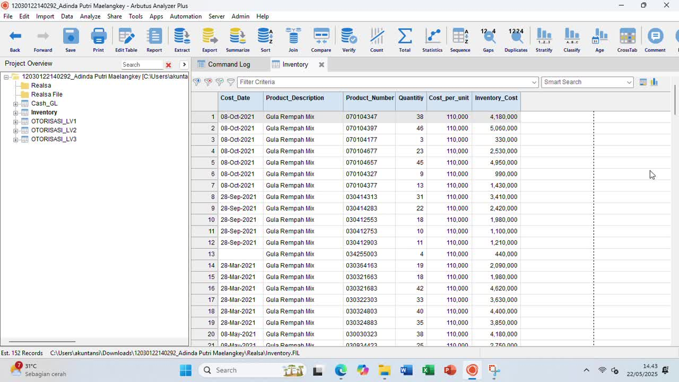

Slide 26
The End
THANK YOU FOR LISTENING

